Slide 1
均线系统策略
加权移动平均
讲师：张泽亮

Slide 2
PART 1
加权移动平均数
PART 2
加权移动平均函数
PART 3
本节练习

Slide 3

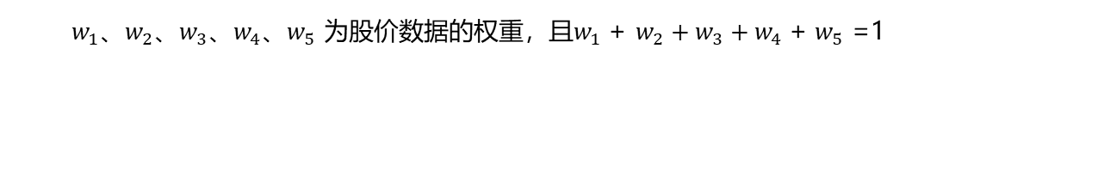
加权移动平均数
在预测股价时，不同时期的股价数据具有不同的代表性。为了表示其代表性的高低，可以考虑先对股价赋予一定的权重，再求平均值。
以5日的时间长度为例，5日加权移动平均值的计算公式为：
$w_{1}$、$w_{2}$、$w_{3}$、$w_{4}$、$w_{5}$ 为股价数据的权重，且$w_{1}$+ $w_{2}+w_{3}+w_{4}$+ $w_{5}$ =1

Slide 4
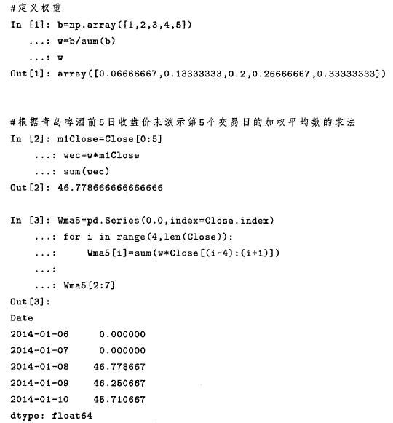
加权移动平均数
以青岛啤酒股票数据为例，定义权重，求加权移动平均值。

Slide 5
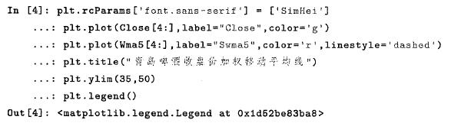
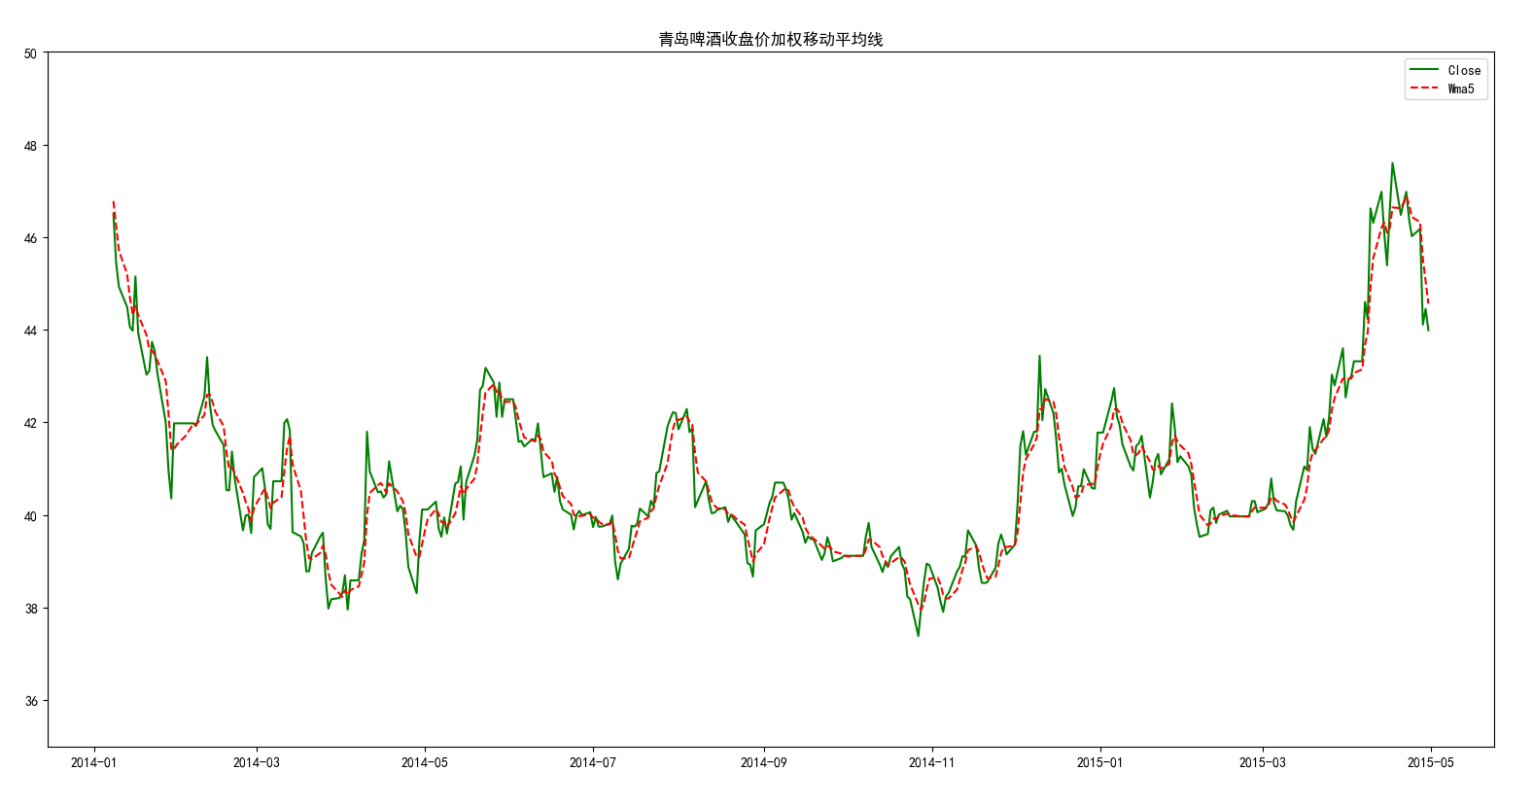
加权移动平均数

Slide 6
PART 1
加权移动平均数
PART 2
加权移动平均函数
PART 3
本节练习

Slide 7
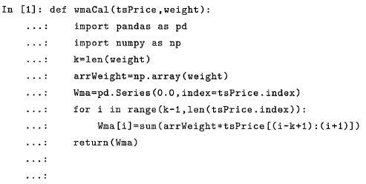
加权移动平均函数
用Python 编写一个加权移动平均的函数 wmaCal()，以实现数据的加权移动平均。wmaCal()函数定义代码如下:

Slide 8
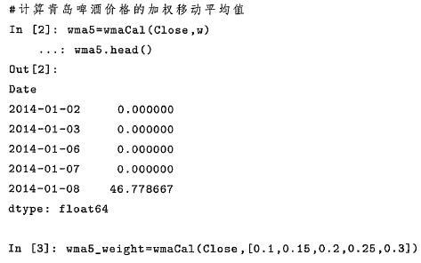
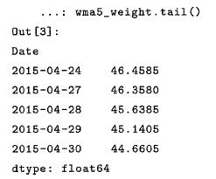
加权移动平均函数
用青岛啤酒股票的日收盘价数据来说明 wmaCal()函数的使用方法。

Slide 9
PART 1
加权移动平均数
PART 2
加权移动平均函数
PART 3
本节练习

Slide 10
本节练习
使用在线数据库计算上证综指2020年一2022年数据进行分析，计算5日、20日WMA的值，并绘制曲线图。

